Slide 1
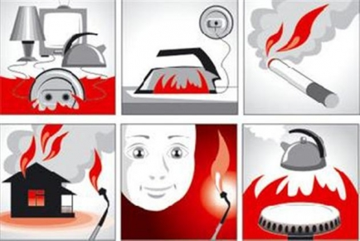
Төтенше жағдайлардың алдын алу
Өрт қауіпсіздігінің алдын алу

Slide 2
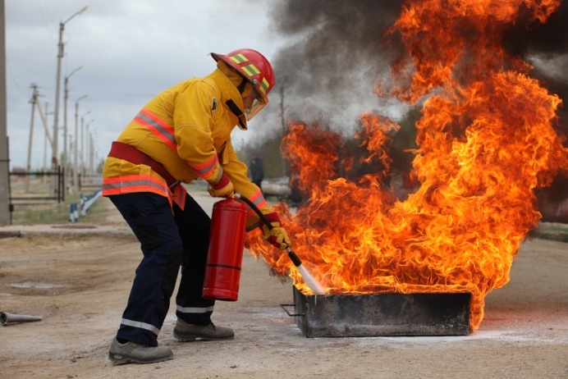
Зақымдау факторлары
- жанған затқа оттың тікелей әсері;
- сәулелер есебінен жоғары температуралы заттар
мен объектілерге қашықтықтық әсері;
- жану зонасында иісті газбен улану;
- жану кезіндегі токсинді өнімдерден улану;
- құрылыстардың конструктивті бөліктерінің
бұзылып құлауынан адамдардың жарақат алуы
немесе қаза болуы.

Slide 3
Өрттің алдын алу шараларына мыналар кіреді:
- құрылыстық-жобалау;
- техникалық;
- ұйымдастырушылық;
- өрт сөндіру тәсілдері мен құралдары.

Slide 5
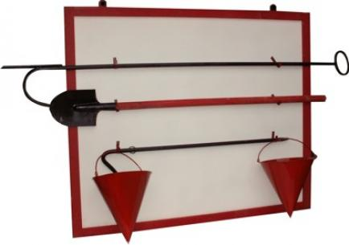
Техникалық шараларына мыналар кіреді:
- тұрмысқа қажетті жүйелерді (жылу, жарықтандыру, вентиляция т.б.) орнатқан кездерде өрт қауіпсіздігі нормаларын сақтау;
- құрал-жабдықтар жұмысының тәртібі мен технологиялық процестер парамертлерін сақтау;
- әртүрлі қорғану жүйелерін пайдалану;
- өрт сөндіру тәсілдері мен құралдары.

Slide 6
Өрт басталғандағы эвакуация ережелері:
Өрт болып жатқан бөлмені ашуға болмайды
Өрт көрген адам жан жақтағы кісілерге айтып тез шамада шығаруға көмектесу керек
Бәрі шығып болғасын өрт сөндірушілерді шақыру керек

Slide 7
Шығу ережесі
Эвакуация дабылын естіген соң мұғалім мен оқушылар тұріп бірінен соң бірі шығу керек,артынан итеріп,біріне бірі кедергі болмау;
Шыққан соң есікті жабу;
Қасында киімдері, сөмкелері болса ұмытпау;
Жиналатын жерге шығу;
Бәрі түгіл болғанын қарау керек.

Slide 8
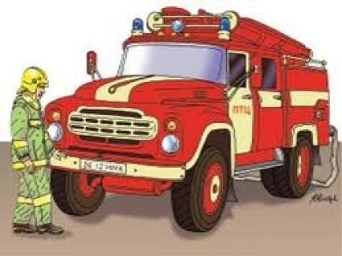
Өрт қауіпсіздік ережелерін сақтауларыңызды өтінеміз!
Өрттен сақ болыңыздар !!!

